Slide 1

Формирование лазерной искры в газоструйных мишенях
Институт физики микроструктур РАН
Выполнил: аспирант 4 года обучения
Перекалов Александр Алексеевич
Научный руководитель:
к.ф.-м.н. Нечай Андрей Николаевич
Нижний Новгород, 2024.

Slide 2
План доклада
Основные физические процессы происходящие при формировании лазерной искры
Методика проведения численных оценок параметров лазерной искры
Экспериментальное наблюдение лазерной искры на длине волны 11,25 нм
Заключение

Slide 3
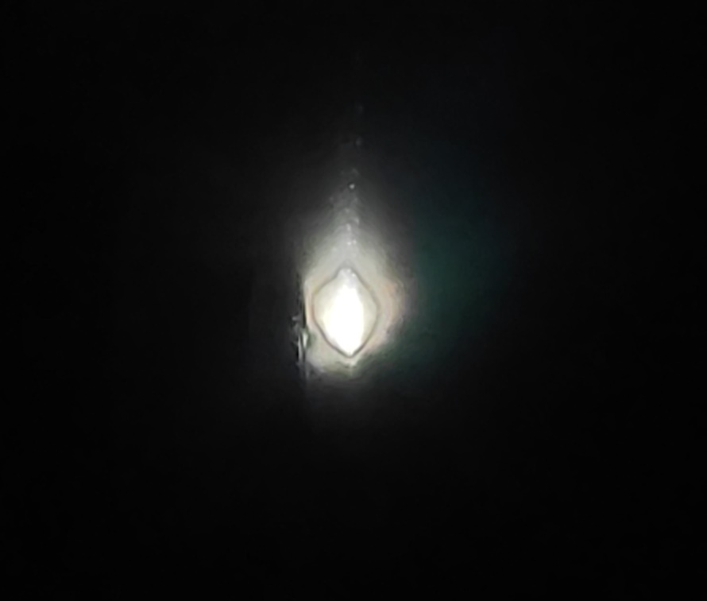
Основные физические процессы происходящие при формировании лазерной искры
Многофотонная ионизация атомов газа
Образование электронной лавины (возникновения пробоя)
Поглощение лазерного излучения плазмой с высоким зарядовым числом и её нагрев
Движение поглощающего слоя навстречу лазерному лучу
Рекомбинация плазмы
Формирование эмиссионного излучения в широком спектральном диапазоне
Фотография лазерной искры в видимом
диапазоне

Slide 4
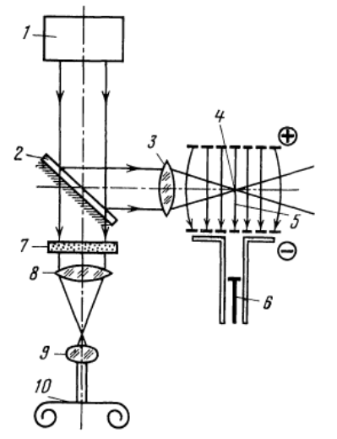
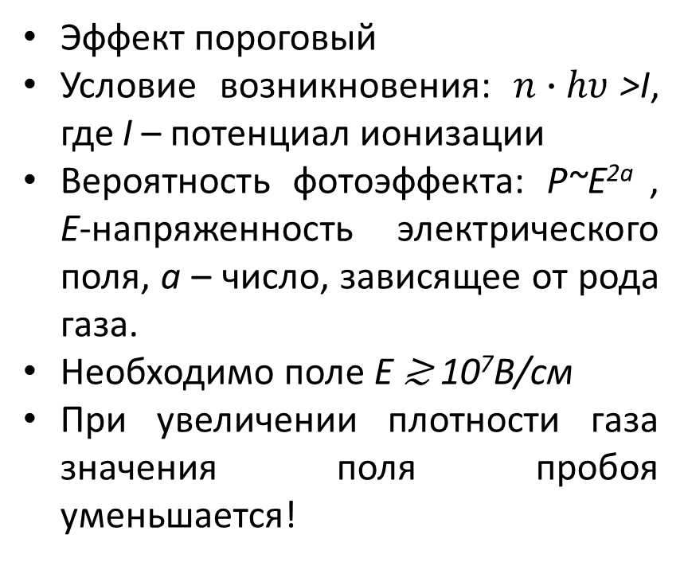
Многофотонная ионизация атомов газа
Основной механизм образования первичного пробоя под воздействием мощного потока ИК излучения - многоквантовый (многофотонный) фотоэффект.
Эффект пороговый
Условие возникновения: $n∙hυ$>I, где I – потенциал ионизации
Вероятность фотоэффекта: P~E^{2a} , Е-напряженность электрического поля, а – число, зависящее от рода газа.
Необходимо поле E ≳ 10⁷В/см
При увеличении плотности газа значения поля пробоя уменьшается!
Схема опытов по определению вероятности многофотонной ионизации. 1 – рубиновый лазер, 2 – полупрозрачное зеркало, 3 – линза, 4 – область фокуса, 5 – линии электрического поля, 6 – коллектор, 7 –фильтр, 8 – линза, 9 – микрообъектив, 10- пленка
Райзер Ю. П. Лазерная искра и распространение разрядов. – М.: Наука, 1974. – 308с.

Slide 5
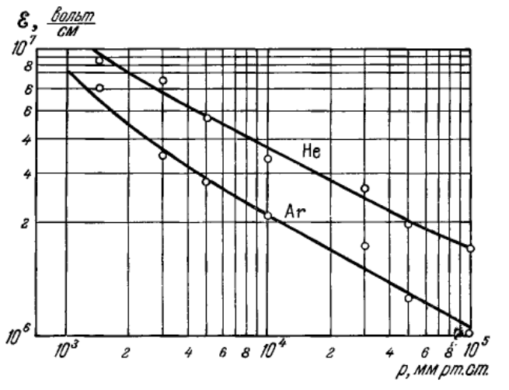
Формирование пробоя
Для атома Ar: I=15,8 эВ (энергия кванта Nd:YaG лазера 1,165 эВ) N=14
Для атома He: I=24,6 эВ, N=22
Пробой может наблюдаться и при полях несколько меньших, чем пороговое
Причины: ионизация примесных атомов в газе и неравномерное распределение поля в области фокусировки (небольшие области с локальным большим значением поля)
Зависимость пробивающего поля от давления газа (рубиновый лазер λ=694.3нм, W=1Дж, τ=30нс)
Зельдович Б., Райзер Ю. Физика ударных волн и высокотемпературных гидродинамических явлений. – Наука, 1966.

Slide 6
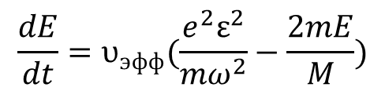
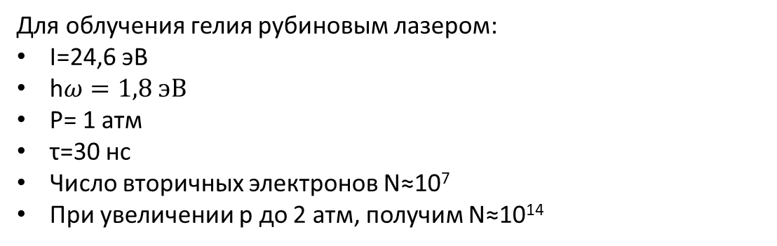
Образование электронной лавины
Скорость нарастания энергии электрона в переменном электрическом поле можно оценить по формуле:
$$\frac{dE}{dt}=υ_{эфф}(\frac{e^{2}ε^{2}}{mω^{2}}−\frac{2mE}{M})$$
где E –энергия электрона, $υ_{эфф}$ - эффективная частота соударений электрона с нейтральным атомом,
ε² – средний квадрат напряженности поля, m – масса электрона, M – масса атома, $ω$ – частота поля
Если E>I, где I – потенциал ионизации атома, то при столкновении происходит ионизация атома
Для облучения гелия рубиновым лазером:
I=24,6 эВ
h$ω=1,8 эВ$
P= 1 атм
τ=30 нс
Число вторичных электронов N≈10⁷
При увеличении p до 2 атм, получим N≈10¹⁴
Образование лавины имеет пороговую зависимость от плотности газа и напряженности поля
В данной модели не учитываются потери энергии на возбуждение атомов электронами
Не учитывается возможный диффузионный уход электронов из области взаимодействия с полем
Образование лавины – быстрый процесс!

Slide 7
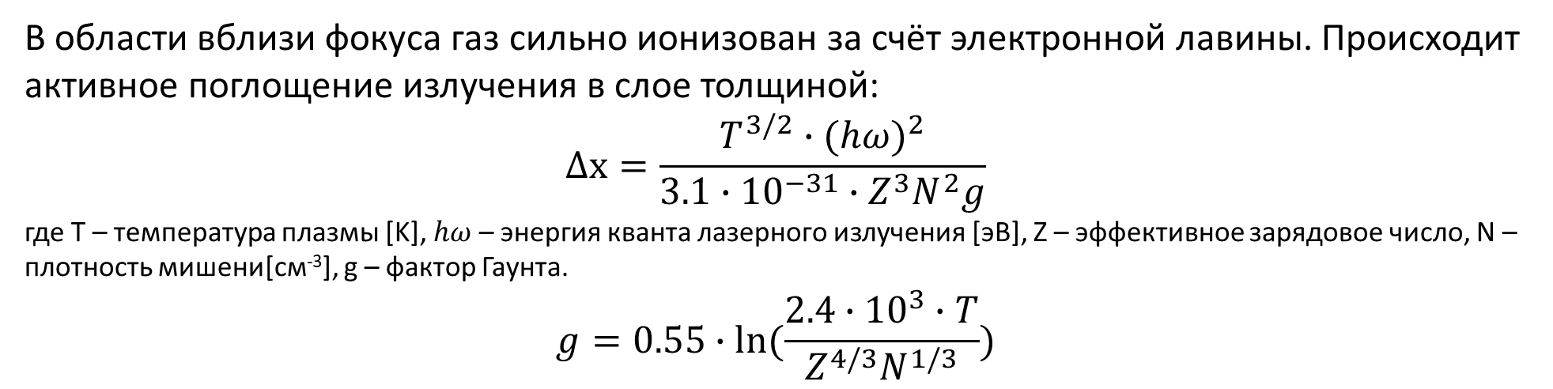
Поглощение лазерного излучения плазмой
S₀
Z
В области вблизи фокуса газ сильно ионизован за счёт электронной лавины. Происходит активное поглощение излучения в слое толщиной:
$$Δх=\frac{T^{3/2}∙{(hω)}^{2}}{3.1∙{10}^{−31}∙Z^{3}N^{2}g}$$
где T – температура плазмы [K], $hω$ – энергия кванта лазерного излучения [эВ], Z – эффективное зарядовое число, N – плотность мишени[см⁻³], g – фактор Гаунта.
$$g=0.55∙ln⁡(\frac{2.4∙{10}^{3}∙T}{Z^{4/3}N^{1/3}})$$

Slide 8
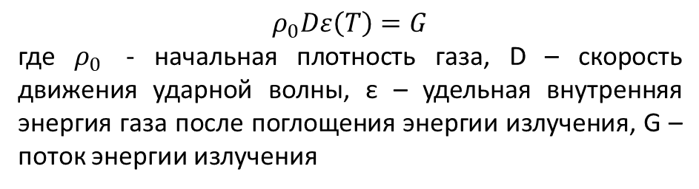
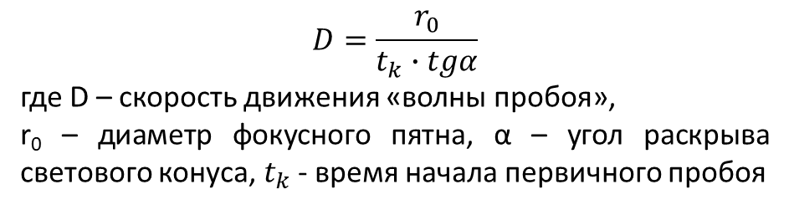
Перемещение поглощающей зоны навстречу лазерному лучу
Формирование «волны пробоя»
При использовании мощных лазерных импульсов, пробой происходит не только в фокусном пятне, но и в более широких частях «светового конуса», но с некоторым запаздыванием
Формирование ударной волны
Резко нагретый газ в фокусном пятне нагревается и расширяется, формируется ударная волна(волна плотности)
Волна электронной плотности
Ионизация излучением, выходящим из высокотемпературной области
Поглощающий слой ионизован и излучает кванты ионизирующего излучения. Кванты ионизуют газ перед слоем поглощения, таким образом этот газ начинает поглощать излучение лазера.
$$D=\frac{r_{0}}{t_{k}∙tgα}$$
где D – скорость движения «волны пробоя»,
r₀ – диаметр фокусного пятна, α – угол раскрыва светового конуса, $t_{k}$ - время начала первичного пробоя
$$ρ_{0}Dε\left(T\right)=G$$
где $ρ_{0}$ - начальная плотность газа, D – скорость движения ударной волны, ε – удельная внутренняя энергия газа после поглощения энергии излучения, G – поток энергии излучения
Подробное описание механизма сложное, скорость близка к скорости распространения ударной волны [1].
Поглощающий слой движется с самой большой из скоростей!
1) Зельдович Б., Райзер Ю. Физика ударных волн и высокотемпературных гидродинамических явлений. – Наука, 1966.

Slide 9
Распространение ударной волны
a
p₀, ρ₀, ε₀
Из-за поглощения квантов лазера плазма нагревается. Нагрев приводит к резкому росту давления и формированию ударной волны
S₀
D
2r
p, ρ, ε
a
Δx
Схема распространения ударной волны
S₀ – световой поток излучения лазера, D – скорость распространения плазменного фронта, a – скорость движения плазменного фронта в боковых направлениях, 2r – диаметр фокусного пятна, Δx – характерная толщина слоя, в котором происходит поглощение лазерного излучения. p, ρ, ε – давление, плотности и внутренняя энергия газа до плазменного фронта. p₀, ρ₀, ε₀ – давление плотность и внутренняя энергия газа за плазменным фронтом.

Slide 10
Ограничения на применение модели
Плазма считается термализованной
Мишень считается неограниченной (r>>r_{фок})
Мишень поглощает 100% энергии лазерного излучения
Не учитывается неоднородная плотность газовой струи
Не учитывается распределение электронов и ионов по энергиям
Не учитываются потери энергии плазмы на излучение

Slide 11
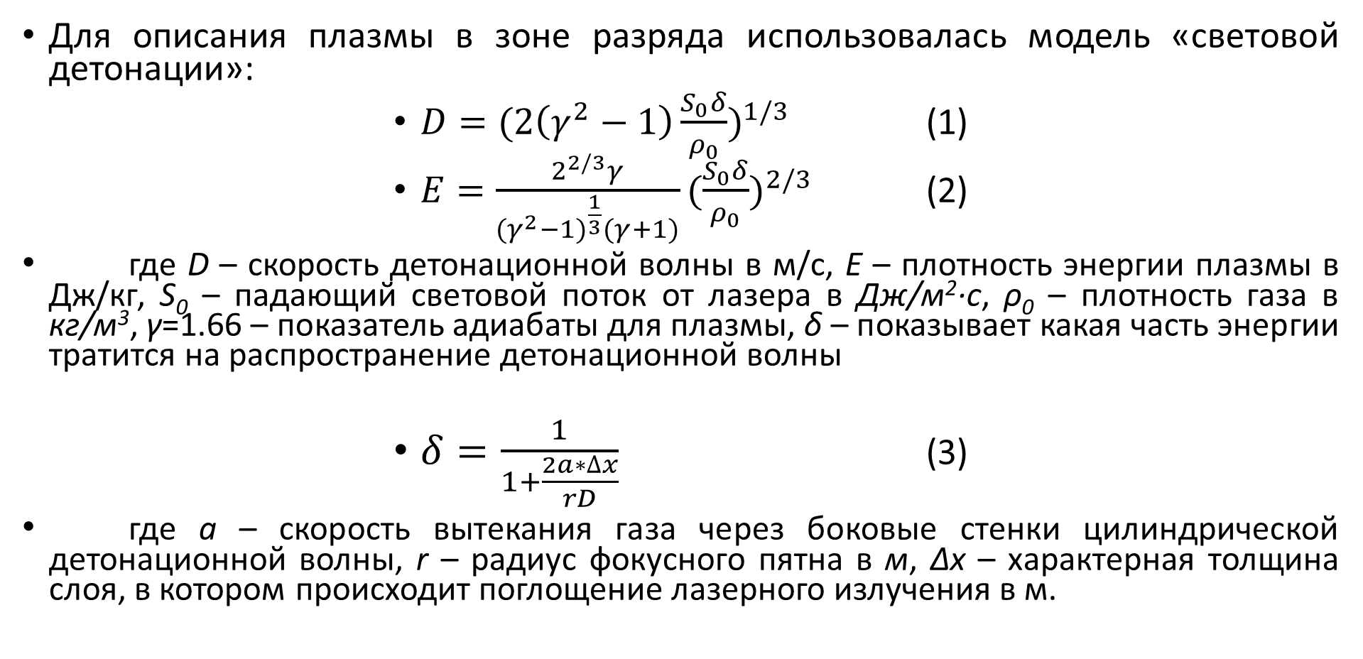
Расчётная модель
Для описания плазмы в зоне разряда использовалась модель «световой детонации»:
$D={(2\left(γ^{2}−1\right)\frac{S_{0}δ}{ρ_{0}})}^{1/3}$ (1)
$E=\frac{2^{2/3}γ}{({γ^{2}−1)}^{\frac{1}{3}}(γ+1)}{(\frac{S_{0}δ}{ρ_{0}})}^{2/3}$ (2)
где D – скорость детонационной волны в м/с, Е – плотность энергии плазмы в Дж/кг, S₀ – падающий световой поток от лазера в Дж/м²∙с, ρ₀ – плотность газа в кг/м³, γ=1.66 – показатель адиабаты для плазмы, δ – показывает какая часть энергии тратится на распространение детонационной волны
$δ=\frac{1}{1+\frac{2a∗∆x}{rD}}$ (3)
где a – скорость вытекания газа через боковые стенки цилиндрической детонационной волны, r – радиус фокусного пятна в м, Δх – характерная толщина слоя, в котором происходит поглощение лазерного излучения в м.
Райзер Ю. П. Лазерная искра и распространение разрядов. – М.: Наука, 1974. – 308с.

Slide 12
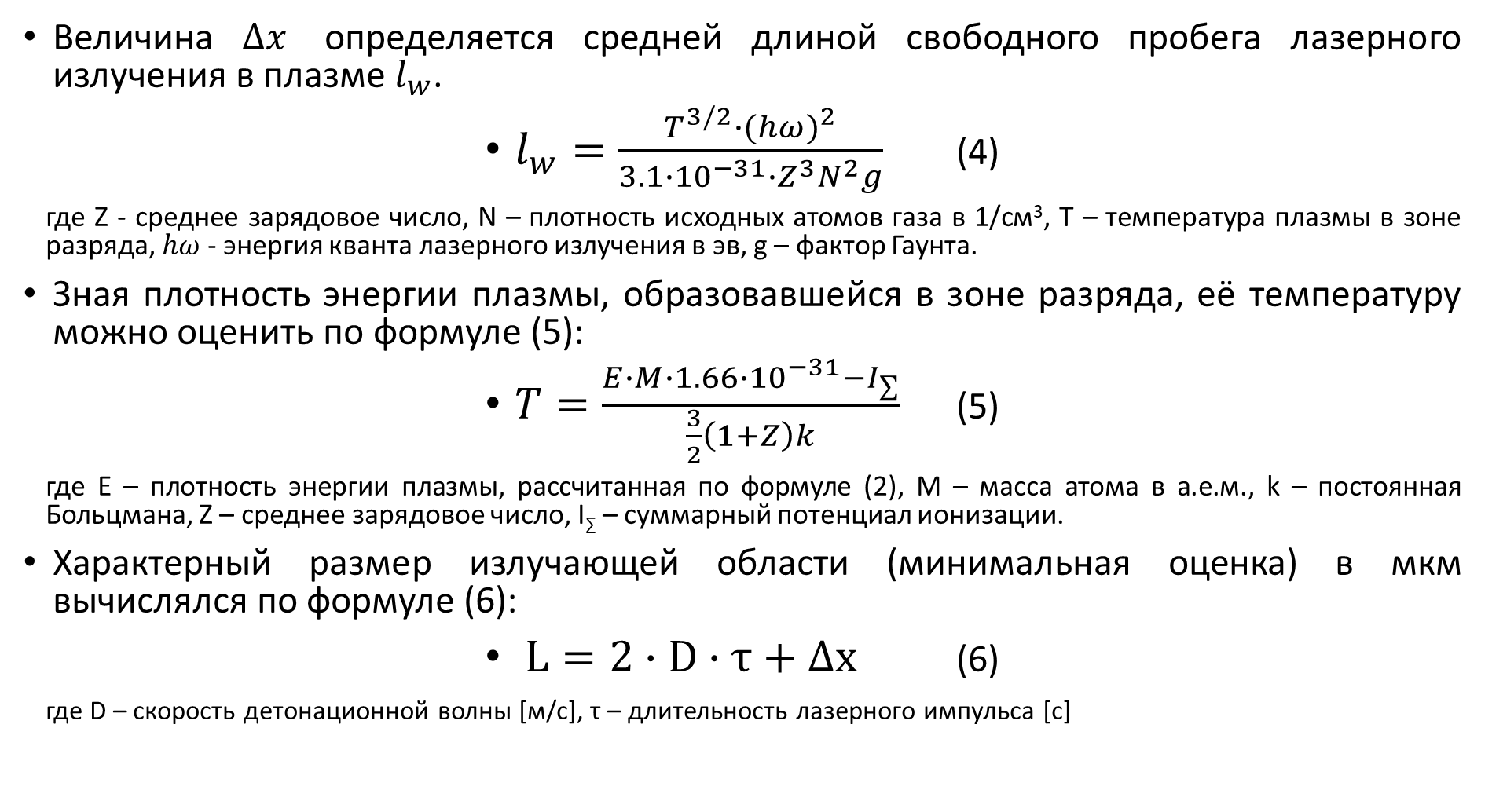
Расчётная модель
Величина $∆x$ определяется средней длиной свободного пробега лазерного излучения в плазме $l_{w}$.
$l_{w}=\frac{T^{3/2}∙{(hω)}^{2}}{3.1∙{10}^{−31}∙Z^{3}N^{2}g}$ (4)
где Z - среднее зарядовое число, N – плотность исходных атомов газа в 1/см³, Т – температура плазмы в зоне разряда, $hω$ - энергия кванта лазерного излучения в эв, g – фактор Гаунта.
Зная плотность энергии плазмы, образовавшейся в зоне разряда, её температуру можно оценить по формуле (5):
$T=\frac{E∙M∙1.66∙{10}^{−31}−I_{∑}}{\frac{3}{2}\left(1+Z\right)k}$ (5)
где Е – плотность энергии плазмы, рассчитанная по формуле (2), M – масса атома в а.е.м., k – постоянная Больцмана, Z – среднее зарядовое число, I∑ – суммарный потенциал ионизации.
Характерный размер излучающей области (минимальная оценка) в мкм вычислялся по формуле (6):
$L=2∙D∙τ+Δx$ (6)
где D – скорость детонационной волны [м/c], τ – длительность лазерного импульса [c]

Slide 13
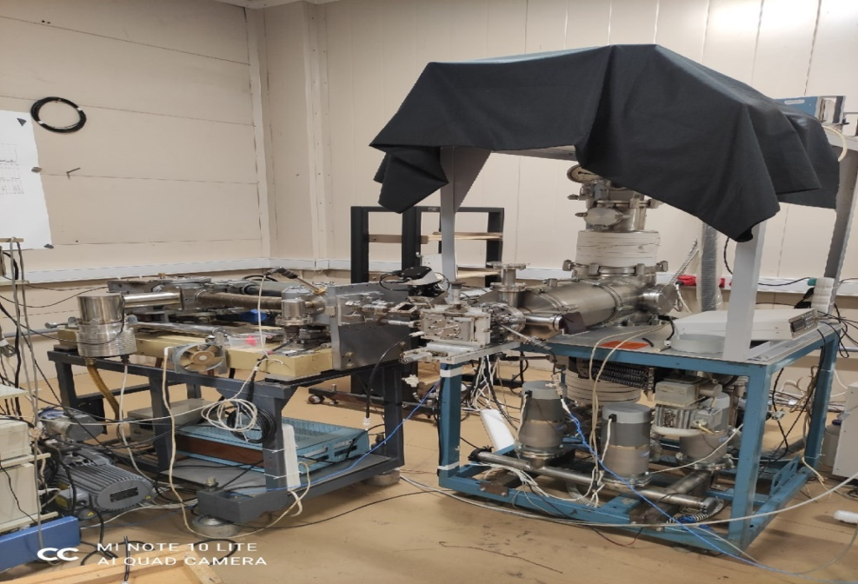
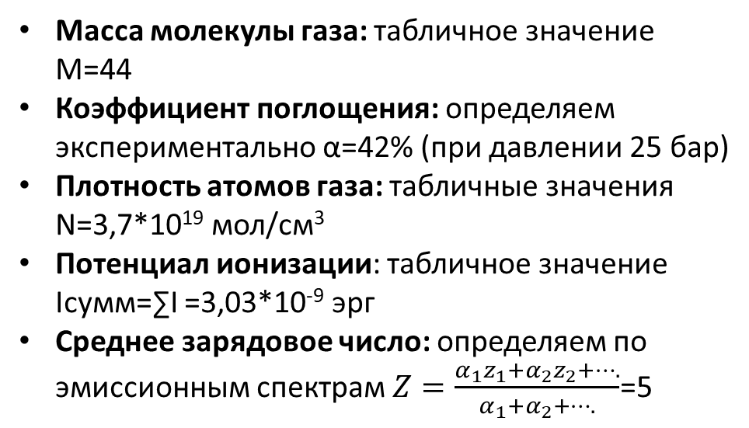
Методика проведения оценок
Масса молекулы газа: табличное значение М=44
Коэффициент поглощения: определяем экспериментально α=42% (при давлении 25 бар)
Плотность атомов газа: табличные значения N=3,7*10¹⁹ мол/см³
Потенциал ионизации: табличное значение Iсумм=∑I =3,03*10⁻⁹ эрг
Среднее зарядовое число: определяем по эмиссионным спектрам $Z=\frac{α_{1}z_{1}+α_{2}z_{2}+….}{α_{1}+α_{2}+….}$=5
Эмиссионные спектры углекислоты
при давлении 25 бар

Slide 14
Качественный вид зависимостей температуры плазмы от параметров источника
Зависимость температуры плазмы
от плотности мишени
Зависимость температуры плазмы
от энергии лазерного импульса

Slide 15
Оценки численных значений параметров лазерной искры
Зависимость температуры плазмы от давления при E=0,8 Дж
Зависимость температуры плазмы от энергии импульса при р=10бар
При увеличении энергии температура плазмы увеличивается для всех газов-мишеней. Зависимости температуры
плазмы от давления на входе в сопло для разных газов отличаются!

Slide 16
Оценки численных значений параметров лазерной искры
При увеличении давления на входе в сопло длина разряда для инертных газов увеличивается,
а для молекулярных уменьшается. При увеличении энергии лазерного импульса для разряда увеличивается для всех газов

Slide 17
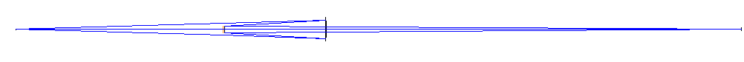
Оптическая схема ЭУФ микроскопа с пятикратным увеличением
ЛПИ
М2
Детектор
L1=364
204.3
M1
L2=1000
Сферический Объектив Шварцшильда, NA = 0.03, увеличение X5.
М1 И М2 сферические МРЗ:
M1: R=405,5 мм и d=46 мм
M2: R=227 мм и d=12 мм

Slide 18
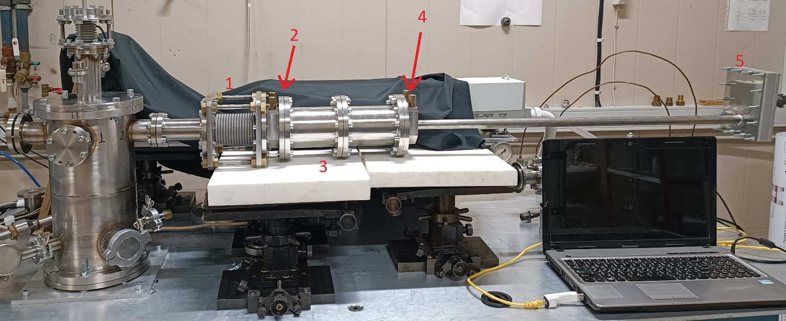
Микроскоп для наблюдения лазерной искры В ЭУФ диапазоне
Характеристики прибора:
Рабочая длина волны: 11,25 нм
Увеличение: 5 крат
Поле зрения: 2,6*2,6 мм
Пространственное разрешение: ≈4 мкм
1 – регулировочный сильфон, 2 – входной пленочный фильтр, 3 – корпус объектива Шварцшильда, 4 – выходной пленочный фильтр, 5 – узел детектора

Slide 19
Многослойные рентгеновские зеркала и фильтры
Зависимость коэффициента отражения МРЗ от длины волны
под рабочим углом
Зависимость коэффициента пропускания Mo/Be от длины волны
Использовались МРЗ на основе Mo/Be
M1: период 5,66 нм (Mo-2,3 нм / Be-3,36 нм), число периодов 100
М2: период 5,65 нм (Mo-2,3 нм / Be-3,35 нм), число периодов 100
Структура используемых фильтров:
MoSi₂ - 3 нм, 37 * (Mo - 2 нм/Be - 2 нм) слой Mo – 2 нм, MoSi₂ - 3 нм.

Slide 20
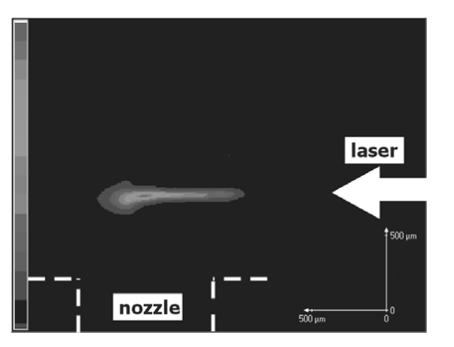
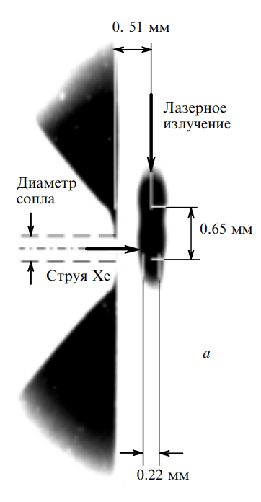
Сравнение с другими работами
Параметры эксперимента:
Мишень: газ Xe
Давление: 10 бар
Длина волны: 18 нм
Лазер: Nd:YaG, 6нс, 0,4 Дж
Детектор: фокусирующее апериодическое МРЗ +пропускающая дифракционная решетка
Параметры эксперимента:
Мишень: газ Xe
Давление: 10 бар
Длина волны: 13 нм
Лазер: Nd:YaG, 3нс, 0,5 Дж, 7*10¹² Вт/см²
Детектор: pinhole CCD camera
Размер лазерной искры: 650*220 мкм
Размер лазерной искры: 900*90 мкм
Kranzusch S., Mann K. Spectral characterization of EUV radiation emitted from a laser-irradiated gas puff target //Optics communications. – 2001. – Т. 200. – №. 1-6. – С. 223-230.
Капралов В. Г. и др. Безосколочный источник мягкого рентгеновского излучения на основе импульсной струи ксенона, возбуждаемый излучением неодимового лазера //Квантовая электроника. – 2002. – Т. 32. – №. 2. – С. 149-154.

Slide 21
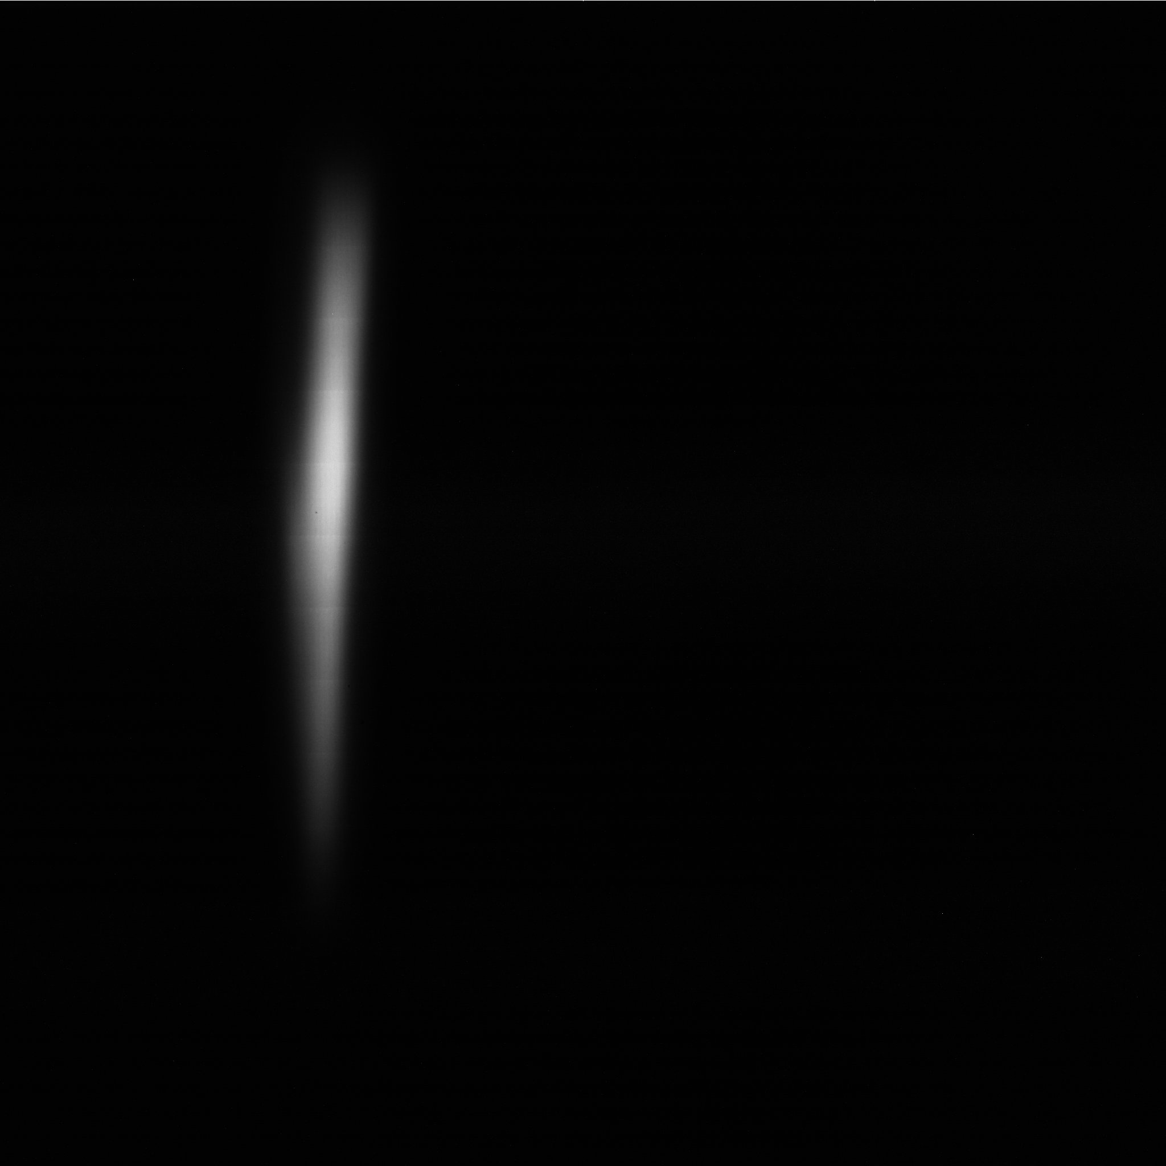
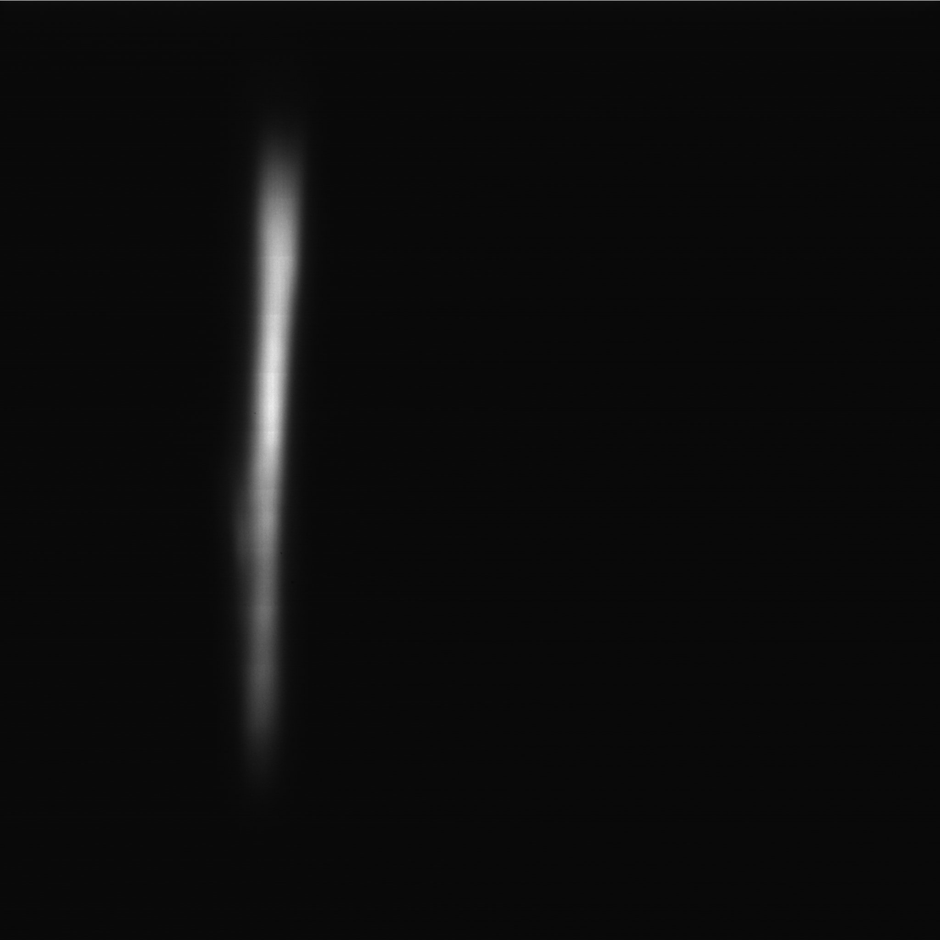
Изображения лазерной искры
Параметры экспериментов:
Газ: Kr
Энергия импульса: 0,8Дж
Длительность импульса: 4,5 нс
Частота импульсов: 10 Гц
Длительность газового импульса: 300 мкс
5 бар
10 бар
Получены изображения лазерной искры на длине волны 11,25 нм!

Slide 22
Профили интенсивности излучения искры
При увеличении давления газа длина искры значительно увеличивается, при этом поперечный размер почти не изменяется!

Slide 23
Зависимости размеров искры от давления газа и энергии лазерного импульса
Параметры эксперимента:
Газ: Ar
Длительность лазерного импульса: 4,5 нс
Частота импульсов: 10 Гц
Длительность газового импульса: 300 мкс

Slide 24
Сравнение результатов расчета с экспериментом
Сравнение зависимостей длины искры от давления
для криптона при E=0,8 Дж
Сравнение зависимостей длины искры от давления
для аргона при E=0,8 Дж
Результаты расчетов качественно согласуются с экспериментом. Основная причина количественных отличий в погрешности определения концентрации частиц!

Slide 25
Заключение
1) Основные физические процессы происходящие при формировании лазерной искры в газовых струях: многофотонная ионизация, образование электронной лавины, поглощение лазерной энергии плазмой и движение поглощающего слоя
2) Механизм, обеспечивающий наиболее быстрое распространение поглощающего слоя для большей части газоструйных мишеней – формирование ударной волны
3) Проведена оценка численных значений параметров лазерной искры в газоструйных мишенях
4) Получены изображения лазерной искры на длине волны 11,25 нм и исследованы зависимости размеров искры от давления газа и энергии лазерного импульса
5) Получено качественное соответствие результатов численных оценок и экспериментов

Slide 26
Спасибо за внимание!

